Slide 1


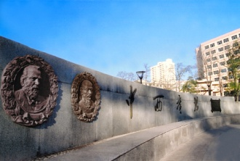
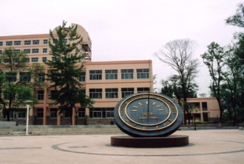

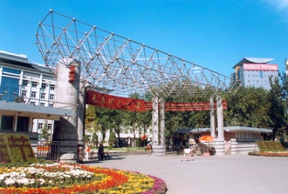

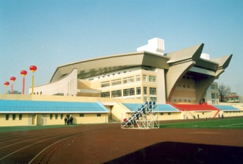
编 译 原 理
普通高等教育“十二五”规划计算机教材
---信息与计算机学院
---冯秀芳、崔冬华等
http://bbs.ruideppt.com 免费提供

Slide 2

目 录
第一章 引言
第二章 形式语言理论基础
第三章 自动机理论基础
第四章 词法分析
第五章 语法分析—自顶向下分析方法
第六章 语法分析—自底向上分析方法
第七章 语义分析及中间代码的生成
第八章 代码优化
第九章 目标代码的生成
第十章 符号表
第十一章 目标程序运行时的存储组织与分配
第十二章 出错处理
第十三章 编译程序自动生成工具简介
第十四章 面向对象语言的编译
第十五章 并行编译技术

Slide 3
第一章 引言
学习目标
了解和掌握编译程序的概念
了解和掌握高级程序设计语言与编译程序的关系
了解和掌握编译程序的工作过程、体系结构
了解编译程序的开发技术
重点：编译程序的概念、编译程序的结构
难点：编译程序的开发技术

Slide 4
“编译原理”是计算机专业一门重要的专业课，其目的是系统地向学生讲授编译程序的基本结构，阐述编译原理的一般理论和常用的有效方法与编译技术。
学习本课后，使学生掌握编译理论和方法方面的基本知识，具有设计、实现、分析和维护编译程序等方面的初步能力。
主要内容：形式语言与自动机、词法分析、语法分析、语义分析、中间语言代码生成、优化、存储组织与分配、程序的查错与处理等。
虽然只有少数人从事编译方面的工作，但是这门课在理论、技术、方法上都对学 生提供了系统而有效的训练，有利于提高软件人员的素质和能力。

Slide 5
目 录
1.1 程序的翻译与运行
1.2 编译过程概述
1.3 编译程序的结构框图
1.4 编译程序的开发

Slide 6
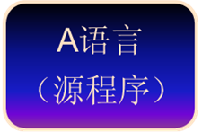
1.1 程序的翻译及运行
计算机系统：硬件
软件：应用软件、系统软件（包括OS、
编译系统、诊断系统等 ）
程序设计语言： 机器 、汇编 、高级
翻译程序：指能把A语言程序翻译成与之等价的
B语言程序的程序。
翻译程序
B语言
（目标程序）

Slide 7
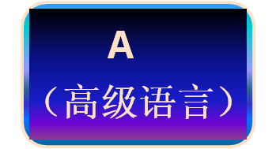
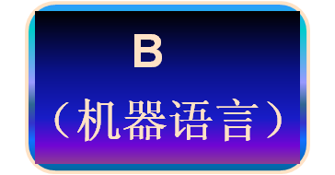
1.1.1 什么是编译程序
编译程序

Slide 8
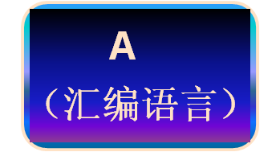
1.1.2 汇编程序
汇编程序

Slide 9
1.1.3 解释程序
不产生目标程序，逐句翻译。
优点：
提供一种直接的交互调试能力，在执行用户程序时可以修改用户程序。
对新的类型可动态地修改，如符号的意义。
提高良好的诊断信息
不依赖于目标机，移植性较好。
缺点：开销大、速度慢
如 APL与编译程序相比 1：100
BASIC与编译程序相比 1：10
事实上，纯粹的解释程序并不多见，通常做某种程序的结合。

Slide 10
1.2 编译过程概述
翻译外文资料
编译程序
阅读全文、识别单词
扫描源程序、词法分析
分析句子语法结构
语法分析
分析
根据句子含义初步分析
语义分析
修辞加工
优化
综合
写出译文
生成目标代码

Slide 11
编译程序一般分五个部分
一、词法分析
输入源程序，对源程序构成的字符串进行扫描和分析，识别出一个个的单词，如保留字(if、for、while等)、标识符、常数、特殊符号(标点符号、左右括号、运算符等)。
例如，对于C语言的循环语句：
for(i=1;i<= 100;i++) sum=sum+1;
词法分析：遵循词法规则，描述词法规则正规式 和有限自动机

Slide 12
二、语法分析
根据语言语法规则，把词法分析后的单词合成各类语法单位（语法范畴），如“短语”，“句子”，“程序段”，“程序”。
例如，Z = X + 2*Y；赋值语句
语法分析：遵循语法规则，采用上下文无关文法描述。

Slide 13
三、语义分析及中间代码的生成
根据语法结构，分析其含义，并进行初步翻译（生成中间代码），或直接生成目标代码。
对常用的一些语言来说，语义分析生成语法成分的含义和用途，以及应进行的运算和操作，而且要进行语义检查等。例如：
1）如在说明语句中是否有矛盾的类型说明；
2）在表达式中，对某些运算符而言，是否有类型不匹 配的运算对象；
3）在过程调用中，实参和形参是否在个数、次序、种属等方面按相应语言的规定进行对应等。

Slide 14
“中间代码”是一种含义明确、便于处理的记号系统。
如：三元式、四元式、逆波兰式、抽象语法树。
例：四元式（运算符，第一运算量，第二运算量，结果）
z = (x + 3)*y/w; （+， x， 3， T₁）
（*， T₁, y, T₂）
(/, T₂, w， z )

Slide 15
四、代码优化
优化的任务在于对前阶段产生的中间代码进行加工变换，以期在最后阶段产生出更为高效(节省时间和空间)的目标代码。
优化的主要方面有：公共子表达式的提取、循环优化、删除无用代码等。有时，为了便于“并行运算”，还可以对代码进行并行优化处理。
优化所依循的原则是程序的等价变换规则。

Slide 16
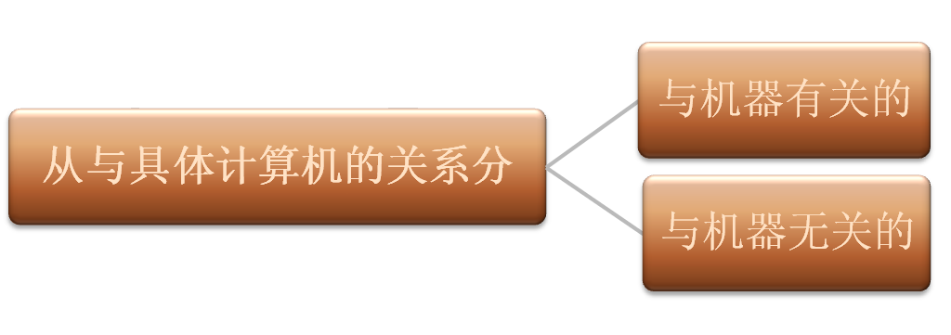



局部优化
从与源程序的关系分
全局优化

Slide 17
五、目标代码生成
把中间代码变成特定机器上的机器代码。
这部分涉及到硬件,如各种数据类型变量的存储空间分配，寄存器的调度等。
例：尽量使用执行速度快的指令，充分利用计算机的寄存器，以节省访问内存所用时间等。

Slide 18
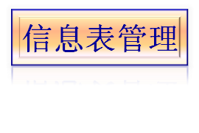









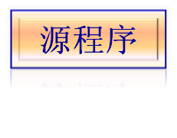
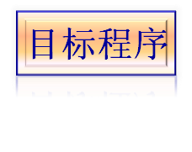










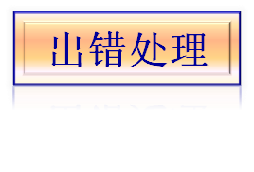
1.3 编译程序的结构框图

Slide 19
1.4 编译程序的开发
编译程序是一个非常复杂的软件系统，虽然编译理论和技术不断发展，开发周期缩短，但研制仍需大量时间。追求目标过程自动化。
1.4.1 开发步骤
1. 认真分析，合理分工
2. 算法设计，方案确定
3. 语言选择，编制程序
4. 调试程序，确保质量
5. 资料整理，文本形成

Slide 20
1.4.2 开发技术
一、系统程序设计语言
70年代以前，用机器语言、汇编语言，手工编写工作量大、可靠性差、难以维护。
80年代以后，高级语言如PASCAL、ADA、C，工作量大大减少，缩短开发周期。
系统程序程序设计语言：
编写编译程序或其它系统软件的高级语言。

Slide 21
二、开发技术
自编译：用某一高级语言编写其自己的编译程序。
交叉编译：A机器上的编译程序能产生B机器上的目标代码。
自展：首先确定一个非常简单的核心语言L₀，用机器的汇 编语言写其编译程序T₀，扩充L₀到L_{1，}用L₀写L₁的T₁, L1到L2 ……滚雪球一样，直到所需编程序。
移植：将A机器上的某高级语言编译程序搬到B机器上运行。

Slide 22
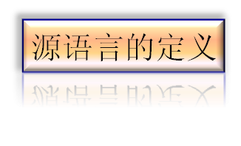
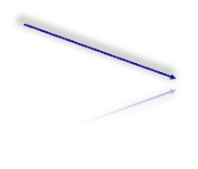
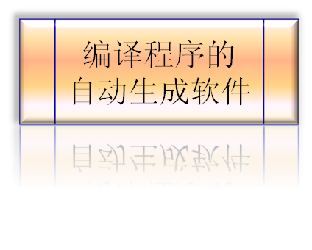
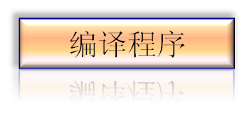
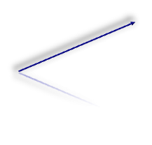

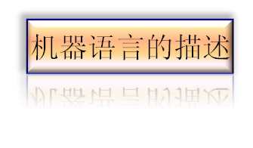
三、自动生成
已出现可行的，但不理想。
LEX 词法分析程序自动构造软件工具
YACC 语法分析程序自动构造软件工具
Llama 编译程序生成软件工具
Occs
如Unix下

